Slide 1

Гармоникалық тербелістердің теңдеулері мен графиктері
Сабақтың негізгі мақсаты - гармоникалық тербелістердің теңдеулерін зерттеу, оларды эксперименттік, аналитикалық және графиктік тәсілмен талдау.

Slide 2
Сабақтың мақсаттары
Гармоникалық тербеліс теңдеуін жазу мен шешуді меңгеру
х(t), v(t), a(t) графиктерін тұрғызу
Эксперимент нәтижесін сыни түрде талдау
Эксперимент нәтижелерін графикке түсіру және талдау
Алынған мәліметтерді теориямен салыстыру және қорытынды жасау
Негізгі теңдеу: x(t) = A·cos(ωt + φ)
Білім – қымбат қазына, қанағат тұтпа азына (Мұзафар Әлімбаев)

Slide 3
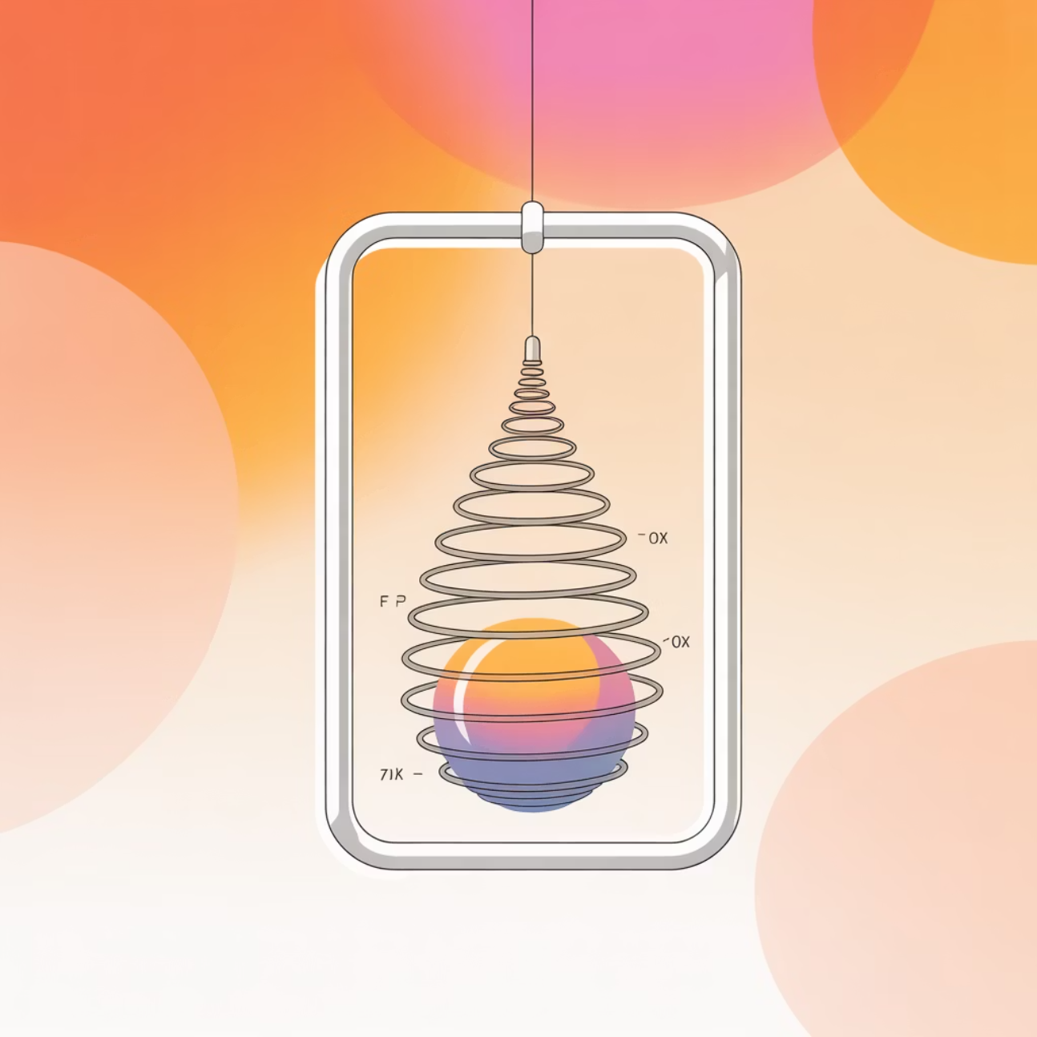
Гармоникалық тербеліс дегеніміз не?
Гармоникалық тербеліс - бұл периодты қозғалыс, онда дене тепе-теңдік нүктесінен ауытқып, оған қайта оралады. Мұндай қозғалыс синус немесе косинус функциясымен сипатталады.
Гармоникалық тербелістің негізгі теңдеуі:
мұндағы:
A - амплитуда (м)
ω - циклдік жиілік (рад/с)
t - уақыт (с)
φ - бастапқы фаза (рад)

Slide 4



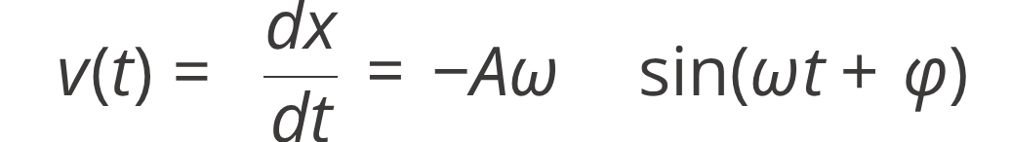
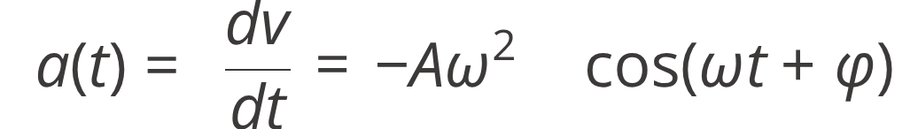
Гармоникалық тербелістің туындылары
Ығысу x(t)
Жылдамдық v(t)
Үдеу a(t)
Дененің тепе-теңдік нүктесінен ауытқуы
Косинустың туындысы – минус синус
Синустың туындысы – косинус
Ескерту: Үдеу мен ығысу арасында қарама-қарсы бағыт бар: a(t) = -ω²·x(t)

Slide 5

Эксперимент: серіппелі маятник
Эксперимент жүргізу әдістемесі:
Серіппеге массаны іліп, тепе-теңдік күйіне келтіріңіз
Массаны A=0,05 м төмен тартып, босатыңыз
Тербеліс кезінде x(t) мәнін 10 рет өлшеңіз
Нәтижелерді кестеге жазыңыз
Excel бағдарламасында деректерді енгізіп, график тұрғызыңыз
Өлшеу нәтижелерін мұқият жазу маңызды. Бұл дәл графиктер тұрғызуға көмектеседі.

Slide 6

Excel-де графиктерді тұрғызу
Excel-де график тұрғызу қадамдары:
Уақыт (t) және ығысу (x) мәндерін кестеге енгізіңіз
"Кірістіру" (Вставка) → "График" таңдаңыз
Графиктің осьтерін белгілеңіз: көлденең ось - t (с), тік ось - x (м)
v(t) және a(t) графиктерін тұрғызу үшін формулаларды қолданыңыз:
  v(t) = -Aω·sin(ωt+φ)
  a(t) = -Aω²·cos(ωt+φ)
Графиктерді әртүрлі түспен белгілеңіз

Slide 7
Тәжірибелік тапсырма
1
2
3
Теңдеу бойынша график тұрғызу
Эксперимент нәтижелерін талдау
Қорытынды жасау
x(t), v(t), a(t) графиктерінің арасындағы байланысты түсіндіріңіз.
Берілген теңдеу: x(t) = 5·cos(2t)
Өлшеу нәтижелерін теориялық формуламен салыстырыңыз.
0–10 с аралығында x(t), v(t) және a(t) графиктерін тұрғызыңыз.
Қай график түзу сызықты шықты? Неліктен?
Айырмашылықтардың себептерін талдаңыз (өлшеу қателіктері, үйкеліс, т.б.).
v(t) = -5·2·sin(2t) = -10·sin(2t)
a(t) = -5·2²·cos(2t) = -20·cos(2t)
Есіңізде болсын: Графиктердің осьтері мен бірліктерін толық белгілеу маңызды!

Slide 8




Гармоникалық тербелістердің практикалық қолданысы
Медицинада
Құрылыста
Дәрігерлер ЭКГ-де жүрек соғысын талдағанда гармоникалық тербелістерді қолданады. Жүрек ырғағының бұзылуын анықтау үшін тербеліс графиктерін зерттейді.
Инженерлер ғимараттардың сейсмикалық тұрақтылығын есептегенде тербеліс теңдеулерін қолданады. Жер сілкінісі кезінде құрылыстардың қалай тербелетінін болжайды.
Музыкада
Музыкалық аспаптар гармоникалық тербелістер арқылы дыбыс шығарады. Әртүрлі жиіліктегі тербелістер әртүрлі ноталарды құрайды.

Slide 9

Қорытынды және үй тапсырмасы
Бүгін біз үйрендік:
Гармоникалық тербеліс теңдеуін: x(t) = A·cos(ωt + φ)
Жылдамдық пен үдеу формулаларын шығаруды
x(t), v(t), a(t) графиктерін тұрғызуды
Эксперимент нәтижелерін талдауды
Үй тапсырмасы:
A=0,1 м, ω=2 рад/с болғанда x(t) және v(t) есептеп, графикті сызу
ChatGPT/PhET симуляциясын қолданып «Гармоникалық тербелістердің графиктері» бойынша шағын зерттеу жасау
Қосымша тапсырма: Гармоникалық тербелістердің кинетикалық және потенциалдық энергиясын есептеп, қысқа презентация дайындау
Білім – болашақтың кілті. Сен осы жолда сенімді қадам жасап келесің!

